Slide 1

Översikt
>
Moment
>
LEKTION
Referenser
Klein-info
>
>
KLEINMATERIAL: Nätverk
OM MATERIALET:
Nätverksmatematik i samhället
LÄMPLIG FÖR:
Ma 1 - statistik
TIDSÅTGÅNG:
75 min ev. två lektioner
SVÅRIGHETSGRAD:
Medelsvår
TYP AV LEKTIONS-MATERIAL:
Presentation med läraranteckningar (kan t.ex. läsas med Alt+F5, eller skrivas ut)
Följer undervisningsmetoden 5E
(förklaring av 5E finns på denna sidas läraranteckningar)
FÖRBEREDELSER:
Ta fram Sofias föreläsningsmaterial (Addhealth)
Generera en slumprad för varje elev (1-0) ex. via miniräknaren
MATERIAL:
Sofias föreläsningsmaterial (Addhealth) ← länk? Ska detta delas ut, annars varför material?
Alla behöver varsin dator, iPad eller smartphone
Miniräknare ← Är det en miniräknare eller flera? Excel (skicka e-mail till läraren) ← Var står det något om denna inlämning?
Octave?
Notes:
5E-metoden
*Engage – Engagera eleverna. Vi gör en aktivitet med eleverna som knyter an till vad vi ska lära oss.
*Explore – Undersök utan genomgång. Vi börjar med en gemensam uppgift och sen flera individuella.
*Explain – Gå igenom teorin. Vi förklarar begrepp, nödvändig teori och fyller i luckor.
*Elaborate – Fördjupa kunskaperna. Vi kopplar an till omvärlden, ge elever anledning att vilja lära mer.
*Evaluate – Avgör vad eleverna lärt sig. Vi har en diskussion, repeterar och knyter ihop säcken.

Slide 2
Översikt
>
Moment
>
LEKTION
Referenser
Klein-info
>
>
KLEINMATERIAL: Nätverk
Moment | Beskrivning | Tidsåtgång | Tidsstämpel
Engage | Aktivitet: Google-sökning | 20 | 20
Explore | Aktivitet: Skapa nätverk | 20 | 40
Explain | Nätverksteori | 15 | 55
Elaborate | Algoritmer | 10 | 65
Evaluate | Dagens lärdomar | 10 | 75

Slide 3
KLEINMATERIAL: Nätverk
Engage
>
Explore
>
Explain
>
Elaborate
Evaluate
>
Aktivitet: Google-sökning
Sök på ordet fem på Google
Jämför lärarens sökresultat med elevernas. Är de olika eller är alla samma?
Varför är de olika (eller samma)?
Dolda nätverk
Hur använder sociala nätverk, t.ex. Facebook, liknande principer?
Nätverk används bl.a. även för:
- Forskning om ’personalized medicine’
- Ekologi
- Matematik
- Socialt ansvar

Slide 4
KLEINMATERIAL: Nätverk
Engage
>
Explore
>
Explain
>
Elaborate
Evaluate
>
Aktivitet: Skapa nätverk
Vilka elever har kopplingar till varandra?
Namn | Förnamnets första bokstav | Antal bokstäver i förnamn | Födelsemånad (jan-dec) | Födelsedag (1-31) | Höger-/ vänsterhänt
Hjalmar | H | 7 | apr | 12 | Höger
Amina | A | 5 | aug | 22 | Vänster
Olle | O | 4 | jan | 17 | Höger
Saleh | S | 5 | maj | 22 | Höger
Linda | L | 5 | aug | 19 | Vänster
Helena | H | 6 | nov | 10 | Höger
Axel | A | 4 | jan | 16 | Höger
Samla in liknande data för er klass
Varje elevpar ritar ”streck” mellan ”cirklar” (skapar nätverk) baserat på datan i deras kolumner

Slide 5
KLEINMATERIAL: Nätverk
Engage
>
Explore
>
Explain
>
Elaborate
Evaluate
>
Nätverksteori
Begrepp
- nod
- kant
- grad
- centralitet
Varför kan vissa noder vara extra viktiga?
Olika sätt att skapa nätverk

Slide 6
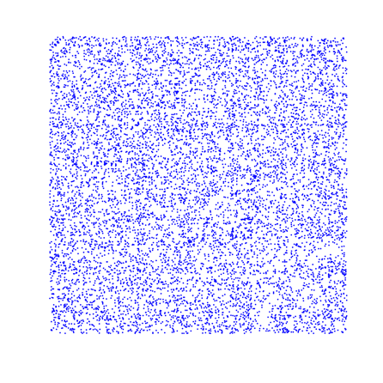
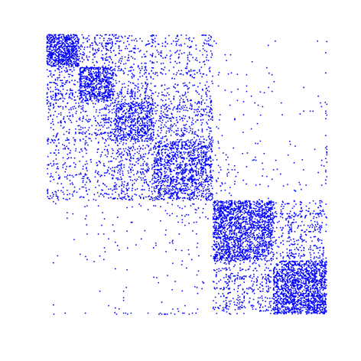
KLEINMATERIAL: Nätverk
Engage
>
Explore
>
Explain
>
Elaborate
Evaluate
>
Algoritmer
Osorterad vs. sorterad data (se bilder)
Clay institutet ger $1.000.000 till den som kan göra dagens långsamma algoritmer snabba
Traditionella algoritmer vs. moderna algoritmer (matte, programmering vs. Facebook, Youtube)
Anonymitet (PUL, GDPR)

Slide 7
KLEINMATERIAL: Nätverk
Engage
>
Explore
>
Explain
>
Elaborate
Evaluate
>
Dagens lärdomar
Positivt och negativt
Vi lämnar hela tiden digitala spår,
som får betydelse
Socialt ansvar, matematik i
samhället, normer och värderingar
Tekniker att analysera nätverk
används i cancerforskning m.m.
Nätverk kan se väldigt olika ut,
dra slutsatser och hitta mönster

Slide 8
Översikt
>
Moment
>
LEKTION
Referenser
Klein-info
>
>
KLEINMATERIAL: Nätverk
Referenser
https://www.acm.org/binaries/content/assets/public-policy/2017_usacm_statement_algorithms.pdf
https://www.acm.org/binaries/content/assets/public-policy/2017_usacm_statement_algorithms.pdf
https://royalsociety.org/topics-policy/projects/data-governance/
https://ico.org.uk/for-organisations/data-protection-reform/overview-of-the-gdpr/
http://www-personal.umich.edu/~mejn/netdata/
http://www-personal.umich.edu/~mejn/papers/npcommunities.pdf
https://arxiv.org/abs/1205.6822
https://research.fb.com/three-and-a-half-degrees-of-separation/
http://graphonline.ru/en/

Slide 9
Översikt
>
Moment
>
LEKTION
Referenser
Klein-info
>
>
KLEINMATERIAL: Nätverk
LEKTIONSTEMA:
Nätverk- insamling av data
KLEINÅRET:
Aug 2017
NYCKELORD:
Statistik, analys och ”Big data”
LEKTIONEN HAR
INSPIRERATS AV:
Sofia Olhede
LEKTIONSPILOT:
Torbjörn Lundh
ANSVARIG
KLEINPERSON:
Samuel Bengmark
TILLSAMMANS
MED:
Tina Nilsson, Måns Svensson, Kerstin Wennman, Stanislav Popovych, Natalia Chechet
Notes:
LOLOL!
Sdksldk
Dslkad

